Slide 1
KA122 - Mobilita učiacich sa a zamestnancov v OVP Projekt: Odbornosť a zručnosť Prijímateľ projektu: Stredná odborná škola dopravná Rosinská cesta 2 010 08 Žilina Miesto pobytu: Střední odborná škola a Střední odborné učiliště, Hradec Králové, Vocelova 1338, Hradec Králové, Česká republika Dátum pobytu: 07.11.-18.11.2022
Účastník: Sebastian Butko
Za obsah zodpovedá autor a Európska komisia ani národná agentúra nenesú zodpovednosť za použitie týchto informácií

Slide 2
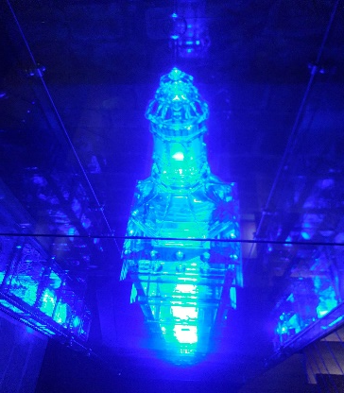
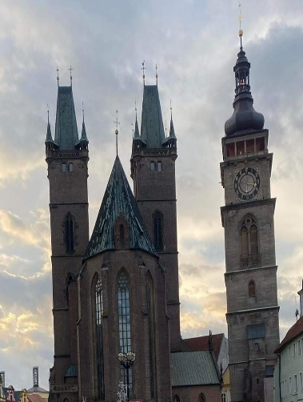
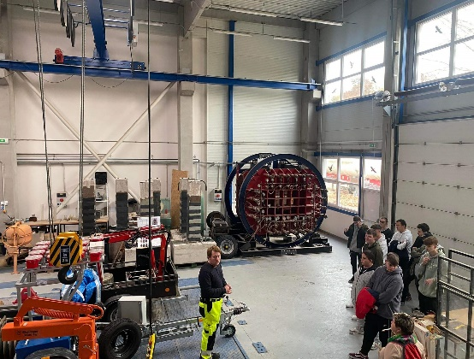
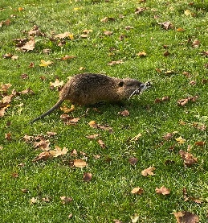
Pondelok-Prvý Deň 7.11.2022
Dnes sme išli na exkurziu do Pardubickej univerzity na Fakultu dopravy, kde sme mali prednášku na ktorej nám rozprávali o elektrických a klasických autách. Potom nám ukazovali laboratória pre výskum.
Po exkurzii sme išli so sprievodcom do mesta Hradec Králové na vežu (Biela veža).
Topka dňa bolo, ako sme v Hradci Králové kŕmili nutrie.

Slide 3
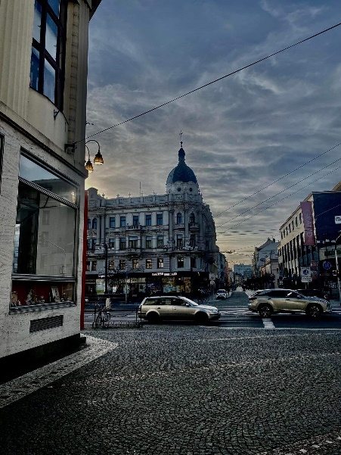
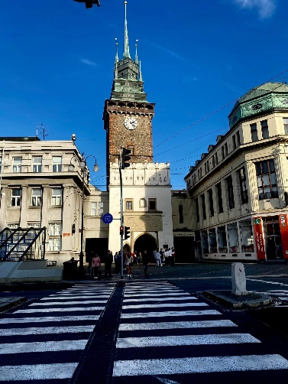
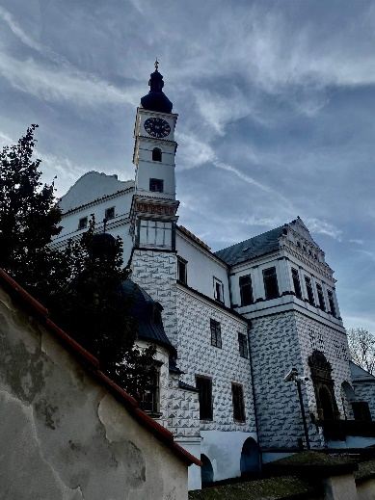
Utorok-druhý deň 8.11.2022
Dnes sme sa zúčastnili teoretického vyučovania s ostatnými triedami.
Mali sme tieto hodiny: Elektrotechnika, Strojárska technológia, Opravárstvo, Elektropríslušenstvo.
Po škole sme išli na výlet do Pardubíc na vežu (nad Zelenou branou) a do Pardubického zámku.
Topka dňa bolo, že sme boli v centre mesta, a na Zelenej veži

Slide 4
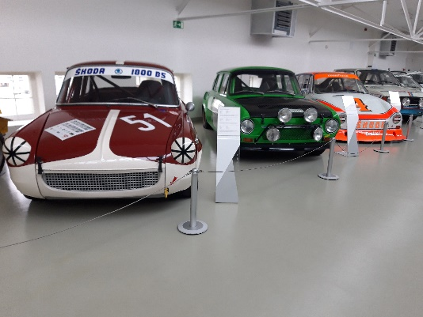
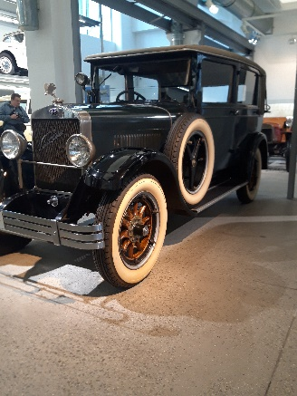
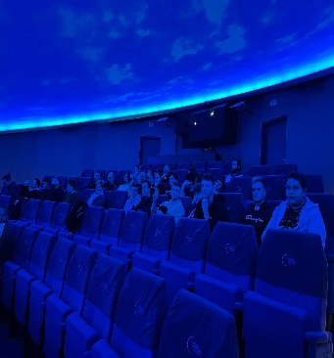
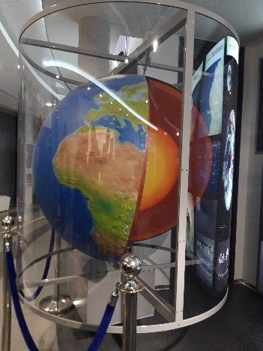
streda-tretí deň 9.11.2022
Dnes sme boli v múzeu a vo fabrike na výrobu automobilov značky Škoda.
-boli tam krásne staré autá a pekné modely motorov.
-Potom sme išli do fabriky Škoda, kde nám ukazovali lisovanie dielov na autá.
-večer sme išli do hvezdárne v Hradci Královém.
Topka dňa bola návšteva múzea Škoda

Slide 5
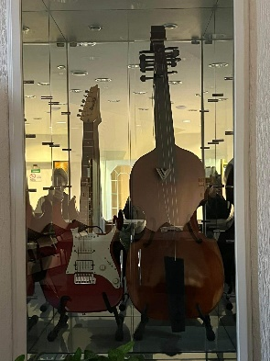
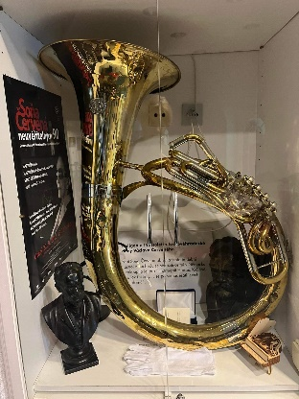
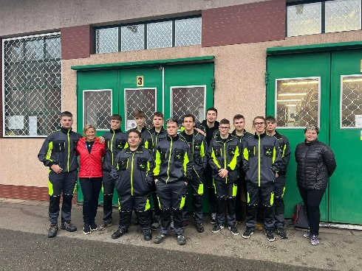
štvrtok-štvrtý deň 10.11.2022
Dnes sme išli na odborný výcvik
Tmelili a brúsili sme kostru starej motorky, ktorá sa ide lakovať.
Po praxi sme išli na predstavenie do Filharmónie (Beethoven).
Topka dňa bolo predstavenie Beethoven

Slide 6
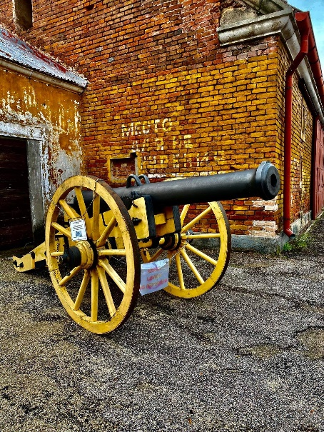
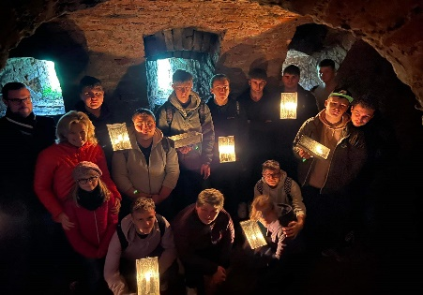
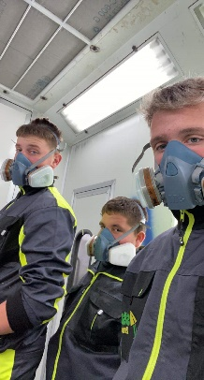
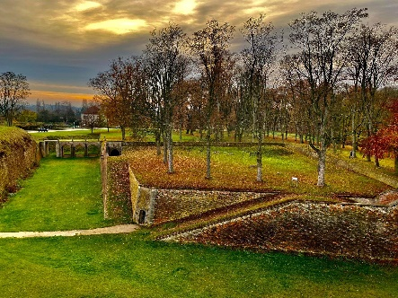
piatok-piaty deň 11.11.2022
Boli sme dnes na praxi na ktorej sme chystali a lakovali auto.
Po praxi sme išli na pevnosť Josefov.
topka dňa bola, ako sme išli po chodbách pevnosti.

Slide 7
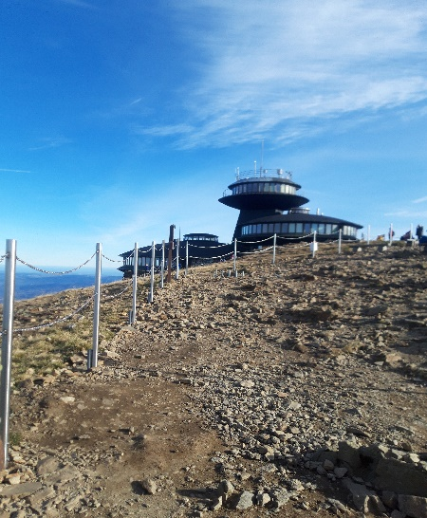
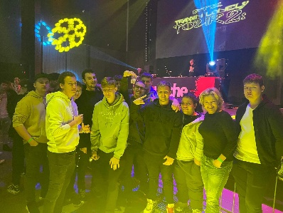
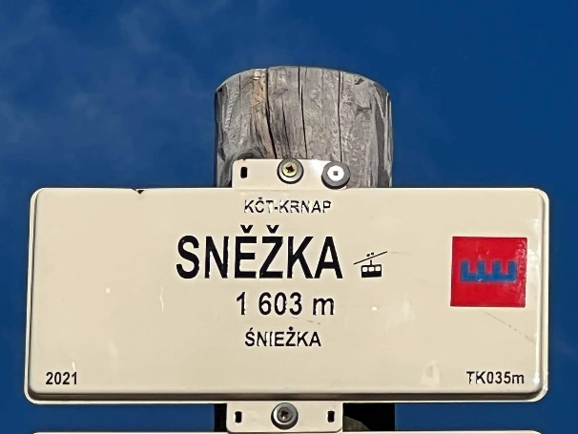
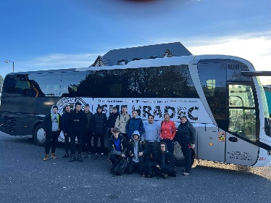
sobota-šiesty deň 12.11.2022
Výstup na horu Snežka.
Potom večer sme išli na koncert.
Topka dňa,večer sme išli na koncert PTK.

Slide 8
NEDEĽA-SIEDMy Deň 13.11.2022
Odpočinkový deň po náročnom týždni.

Slide 9
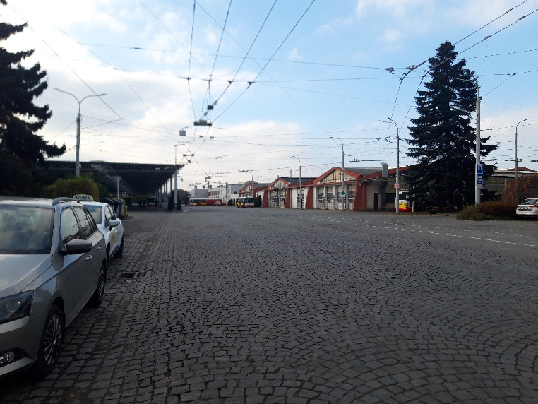
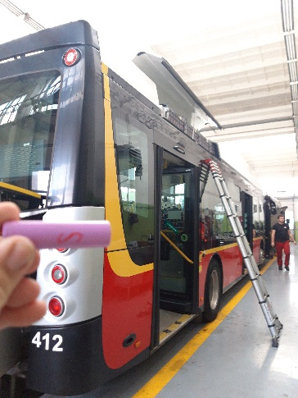
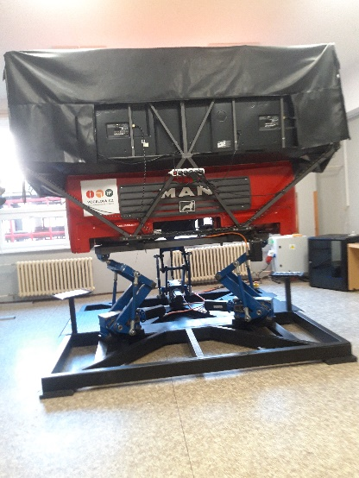
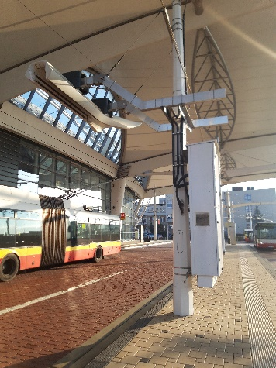
pondelok-ôsmy deň 14.11.2022
Dnes sme išli na trenažér kamiónu, motorky a trenažér zvárania.
Poobede sme išli do dopravného podniku mesta Hradec Králové
Večer návšteva wellnesu
Topka dňa, boli sme vo wellnesse.

Slide 10
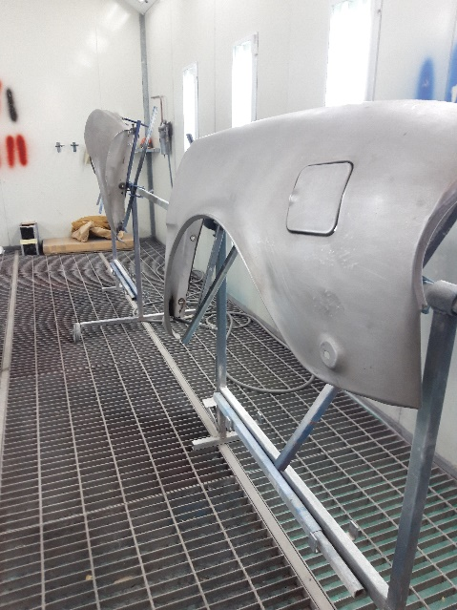
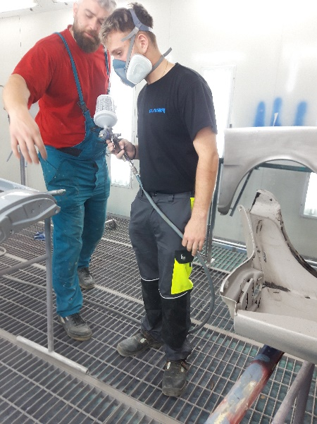
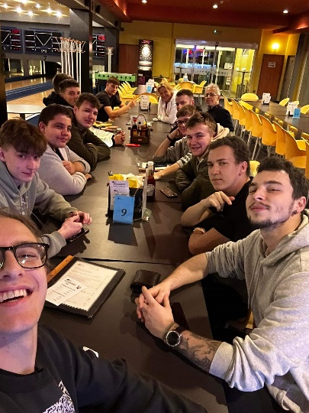
utorok-deviaty deň 15.11.2022
Dnes sme boli na praxi na ktorej sme chystali a lakovali diely na auto Mercedes
Večer sme išli na bowling.
Topka dňa bol bowling

Slide 11
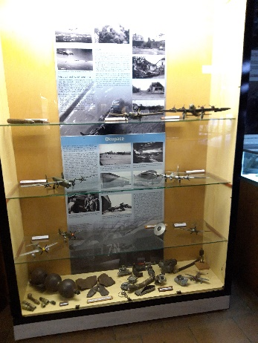
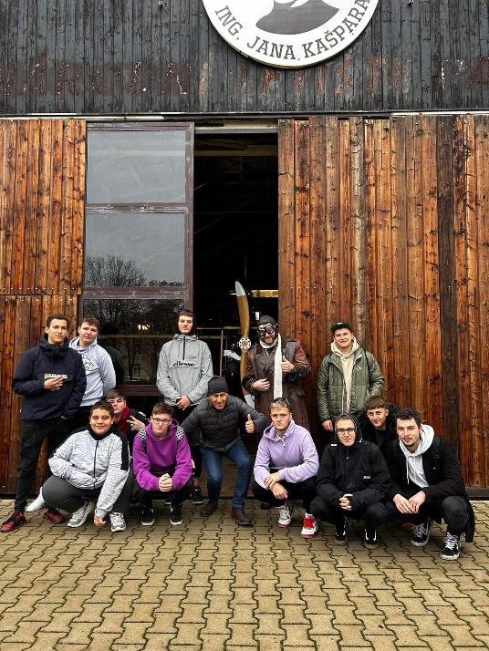
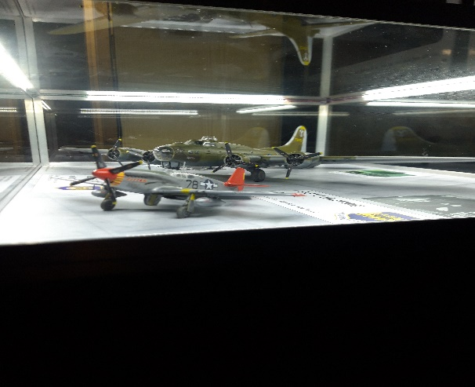
Streda-desiaty deň 16.11.2022
Dnes sme boli v meste Pardubice v múzeu lietadiel.
Bolo tam veľa starých a pekných lietadiel.
Vyskúšali sme si simulátor lietania.
Topka dňa bol obedný odpočinok.

Slide 12
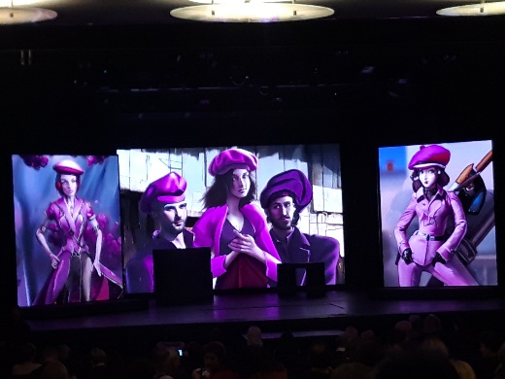
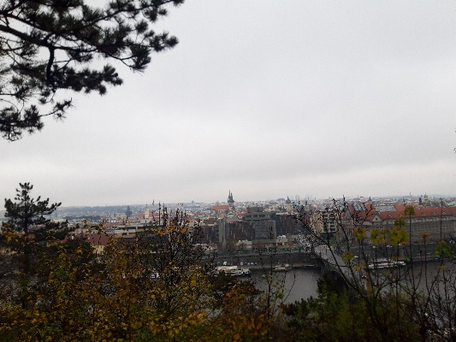
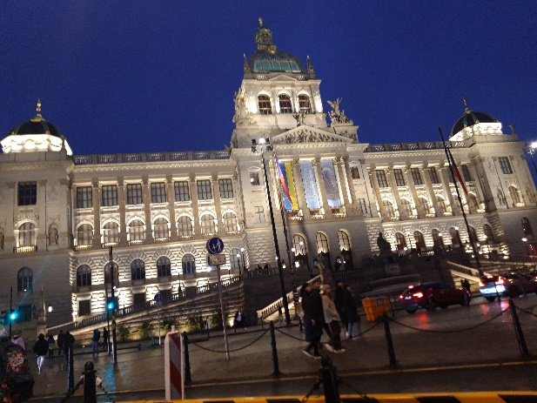
Štvrtok-jedenástý deň 17.11.2022.
Dne sme išli do najväčšieho mesta v Česku – Prahe. Boli sme pozrieť veľa starých pamiatok. Večer sme išli do divadla-broadway.
Topka dňa bolo ako sme sa prechádzali po Prahe

Slide 13
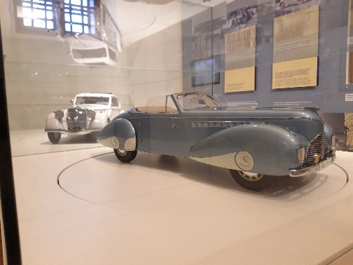
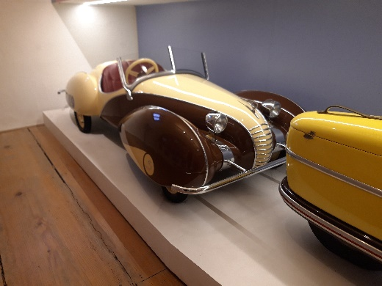
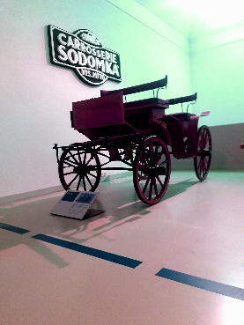
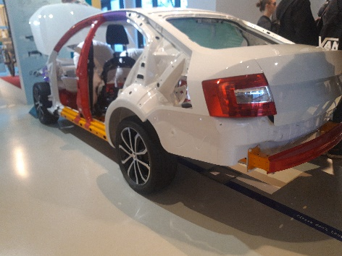
Piatok-dvanásty deň 18.11.2022
Dnes sme išli do Vysokého Mytá, kde nám ukazovali staré autá a ich karosérie.
Múzeum cestovateľa Emila Holuba
Topka dňa bolo, ako som si vytlačil certifikát karosérie auta

Slide 14
Záverečné zhrnutie
Spoznal som nové prostredie na Strednej Odbornej škole Vocelová. Boli sme tu dva týždne a za ten čas som spoznal veľa nových vecí a ľudí. Spoznal som aj skvelého majstra, ktorý ma naučil veľmi veľa vecí ohľadom lakovníctva. Naučil ma ako používať náradie na určité použitie. Bolo to fajn, lebo sa nám stále venoval. Zistil som tu veľa informácií o Hradci Králové. Taktiež som tu spoznal nové miesta a zlepšil som si cestovanie hromadnou dopravou. Naučil som sa väčšej zodpovednosti a zdokonalil som si orientáciu v mestách. Najviac ma tu bavili exkurzie po všelijakých miestach, lebo som sa dozvedel veľa informácii ohľadom historie. Naučil som sa hospodáriť s peniazmi. Zlepšil som sa v českom jazyku. Taktiež som sa naučil, akú má hodnotu česká mena.
Som rád, že som bol vybraný na Erazmus. Som rád za takú super partiu .
Odporúčam ísť na Erasmus, lebo je to super zážitok na celý život….

